Slide 1
Арктика
Кондратьев Платон

Slide 2
Арктика с греческого ἄρκτος — «медведица», ἀρκτικός — «находящийся под созвездием Большой Медведицы», «северный») — единый физико-географический район Земли, примыкающий к Северному полюсу и включающий окраины материков Евразии и Северной Америки, почти весь Северный Ледовитый океан с островами (кроме прибрежных островов Норвегии), а также прилегающие части Атлантического и Тихого океанов.

Slide 3
животные АРКТИКИ

Slide 4
Растения Арктики

Slide 5
погода
Средняя годовая температура —12°. Средняя температура в июле около 0°С. Средняя температура в январе около — 24°С. Минимальные температуры зимой до — 52°С. Ветры достигают 40 м/сек.

Slide 6
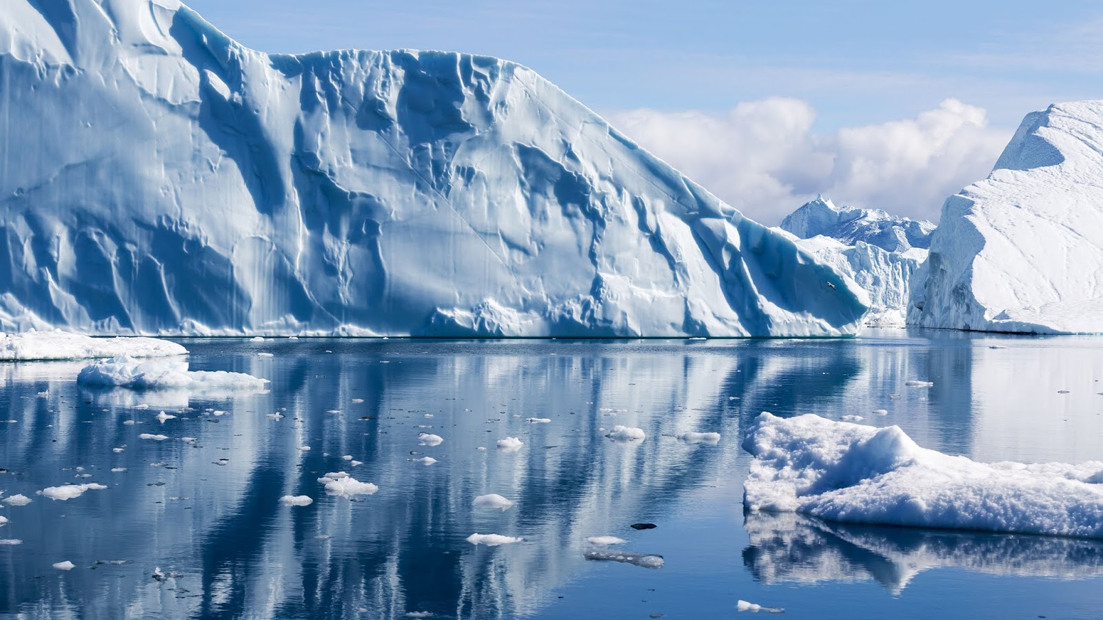
Арктические льды
Льды Арктики имеют огромное значение для климатической системы Земли. Ледяная шапка отражает солнечные лучи и таким образом не даёт планете перегреться. Кроме того, арктические льды играют большую роль в системах циркуляции воды в океанах.

Slide 7
Природные ресурсы
В Арктике содержится очень большое количество неразработанных энергоресурсов — нефти, урана, газа.
Арктический риф — крупный и до настоящего времени практически не использованный резерв нефтегазовой промышленности России, но без его освоения невозможно решить задачи Энергетической стратегии России.

Slide 8
Рельеф
По особенностям рельефа в Арктике выделяют: риф с островами материкового происхождения и прилегающими окраинами материков. Область рифа занята окраинными морями — Баренцевым, Карским, Лаптевых, Восточно-Сибирским и Чукотским. Рельеф суши российской Арктики преимущественно равнинный местами, особенно на островах, гористый.

Slide 9
Самая высокая гора арктики
Гу́нбьёрн — самая высокая гора Арктики. Принадлежит горной системе. Находится в поясе гор, высота которых превышает 2500 м. Расположена на юго-востоке острова, в 100 км от Датского пролива.

